Slide 1
本章任务
制作树形菜单特效
制作TAB切换效果
制作复选框的全选效果
演示示例：制作树形菜单特效
演示示例：制作TAB切换效果
演示示例：制作复选框的全选效果

Slide 2
本章目标
使用getElementByID()方法访问DOM元素
使用getElementByName()方法访问DOM元素
使用getElementByTagName()方法访问DOM元素
使用display样式属性控制元素的隐藏和显示

Slide 3
location和history对象
history对象
back()
forward()
go()
location
href
reload()

Slide 4
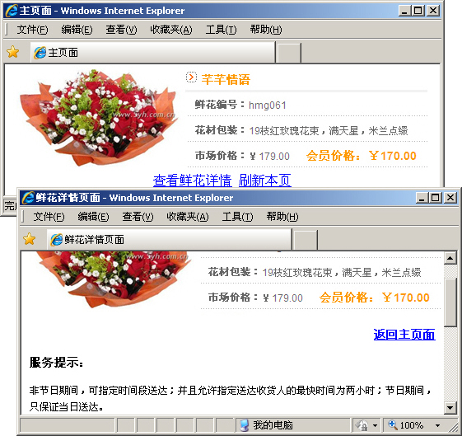
location和history对象的应用
主页面使用href实现跳转和刷新本页
鲜花详情页面实现返回主页面功能
<a href="javascript:location.href='flower.html'">查看鲜花详情</a>
<a href="javascript:location.reload()">刷新本页</a>
<a href="javascript:history.back()">返回主页面</a>
演示示例：页面的转转、刷新及返回

Slide 5

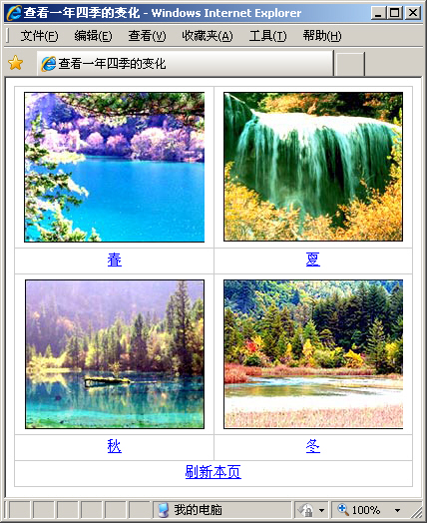
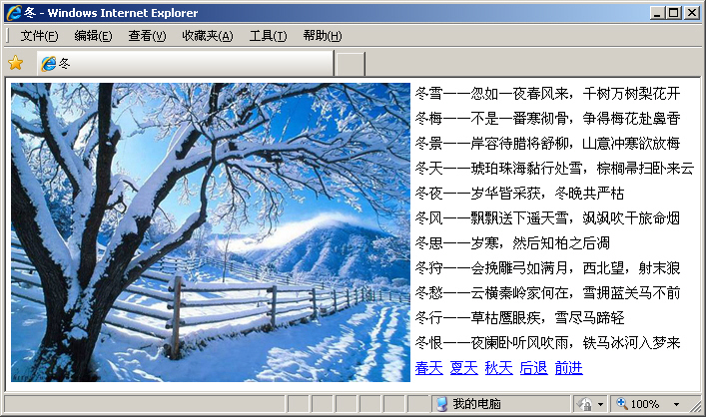
练习——查看一年四季变化
需求说明
主页面实现链接到其他页面及刷新本页功能
其他页面实现前进、后退和链接到其他页面功能
完成时间：10分钟
参考代码

Slide 6
共性问题集中讲解
共性问题集中讲解
常见调试问题及解决办法
代码规范问题

Slide 7

Document对象的常用属性
Document对象的常用属性
属性 | 描述
referrer | 返回载入当前文档的文档的URL
URL | 返回当前文档的URL
document.referrer
document.URL

Slide 8
例子-判断页面来源并跳转
判断页面是否是链接进入
自动跳转到登录页面
var preUrl=document.referrer; //载入本页面文档的地址
if(preUrl==""){
document.write(“<h2>您不是从领奖页面进入，5秒后将自动 跳转到登录页面</h2>");
setTimeout("javascript:location.href='login.html'",5000);
}
演示示例： Document的属性应用

Slide 9
Document对象的常用方法
Document对象的常用方法
方法 | 描述
getElementById() | 返回对拥有指定id的第一个对象的引用
getElementsByName() | 返回带有指定名称的对象的集合
getElementsByTagName() | 返回带有指定标签名的对象的集合
write() | 向文档写文本、HTML表达式或JavaScript代码

Slide 10
三种访问页面元素的区别
getElementById()
按元素的ID名称来访问
getElementsByName()
按元素的name名称来访问
getElementsByTagName()
按标签来访问

Slide 11

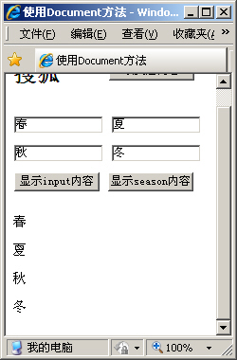

例子-访问页面元素1
动态改变层、标签中的内容
访问相同name的元素
访问相同标签的元素
function changeLink(){
document.getElementById("node").innerHTML="搜狐";
}

Slide 12
例子-访问页面元素2
function all_input(){
var aInput=document.getElementsByTagName("input");
var sStr="";
for(var i=0;i<aInput.length;i++){
sStr+=aInput[i].value+"<br />";
}
document.getElementById("s").innerHTML=sStr;
}
function s_input(){
var aInput=document.getElementsByName("season");
var sStr="";
for(var i=0;i<aInput.length;i++){
sStr+=aInput[i].value+"<br />";
}
document.getElementById("s").innerHTML=sStr;
}
演示示例： Document的方法应用

Slide 13


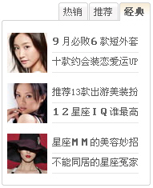

元素的显示和隐藏
如何实现如图所示的页面效果？
页面中图片、层等元素的显示和隐藏

Slide 14
visibility
visibility属性的值
值 | 描述
visible | 表示元素是可见的
hidden | 表示元素是不可见的
object.style.visibility="值"

Slide 15
display
display属性的值
值 | 描述
none | 表示此元素不会被显示
block | 表示此元素将显示为块级元素，此元素前后会带有换行符
object.style.display="值"

Slide 16
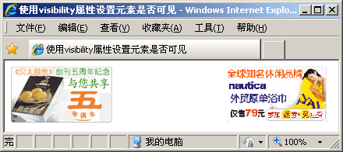
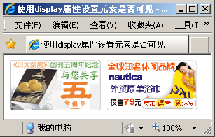
例子-隐藏图片
使用visibility和display隐藏图片
function hidden_b2(){
document.getElementById("b2").style.visibility="hidden";
}
function none_b2(){
document.getElementById("b2").style.display="none";
}
演示示例： 元素的显示和隐藏

Slide 17
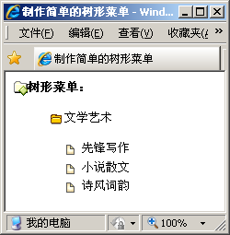
例子-制作简单的树形菜单
使用getElementById()访问ul的ID
使用display显示或隐藏ul
function show( ){
if(document.getElementById("art").style.display=='block'){
document.getElementById("art").style.display='none';
}
else{
document.getElementById("art").style.display='block';
}
}
演示示例：制作简单的树形菜单

Slide 18
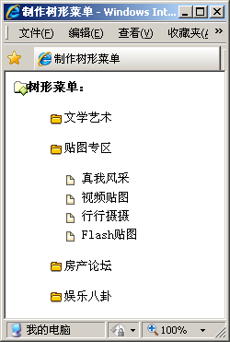
练习-制作树形菜单1
需求说明
使用项目列表制作一个完整的树形菜单
使用带参数的函数，通过参数来控制显示或隐藏某个列表
完成时间：25分钟
练习完整代码

Slide 19
共性问题集中讲解
共性问题集中讲解
常见调试问题及解决办法
代码规范问题

Slide 20

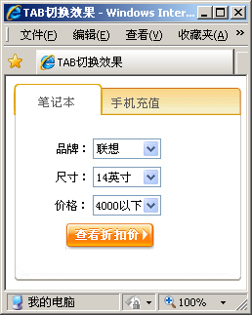
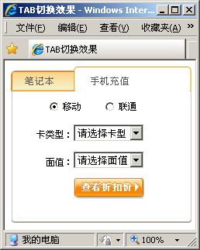
练习- Tab切换效果1
训练要点
document对象的getElementById( )方法
使用CSS的属性display控制层的显示和隐藏
使用JavaScript动态的改变CSS属性
需求说明
使用getElementById( )方法访问图片的ID，与display结合控制图片的显示和隐藏，实现Tab切换效果
当鼠标移到“笔记本”上时，显示笔记本对应的界面，当鼠标移动“手机充值”上时，显示手机充值对应的界面

Slide 21
练习- Tab切换效果2
实现思路和关键代码
使用6个图片完成整个Tab切换效果
使用display属性隐藏或显示图片
使用带参函数控制哪些图片需要显示或隐藏
鼠标移至图片上使用onmouseover事件
function change(ss){
if(ss=="top1"){
document.getElementById("left1").style.display="block";
……//省略部分代码
}
else{
document.getElementById("left1").style.display="none";
……//省略部分代码
}
}
完成时间：30分钟
练习完整代码

Slide 22
共性问题集中讲解
共性问题集中讲解
常见调试问题及解决办法
代码规范问题

Slide 23

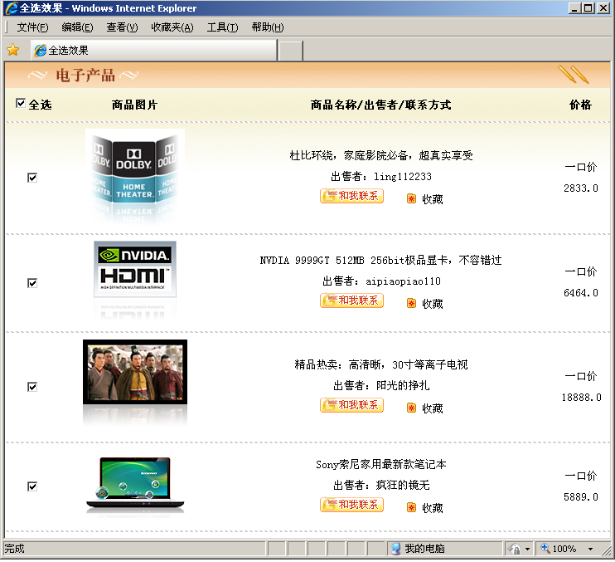
如何实现复选框的全选效果
如何实现全选效果？

Slide 24
复选框的属性
复选框的checked属性值
选中：true
未选中：false
相同name的复选框全部被同时选中，如何设置？

Slide 25
例子-复选框全选效果
使用getElementsByName()方法访问同名复选框
使用checked属性选中复选框
function check(){
var oInput=document.getElementsByName("product");
for (var i=0;i<oInput.length;i++){
if (document.getElementById("all").checked==true){
oInput[i].checked=true;
}
}
}
演示示例：复选框全选效果

Slide 26
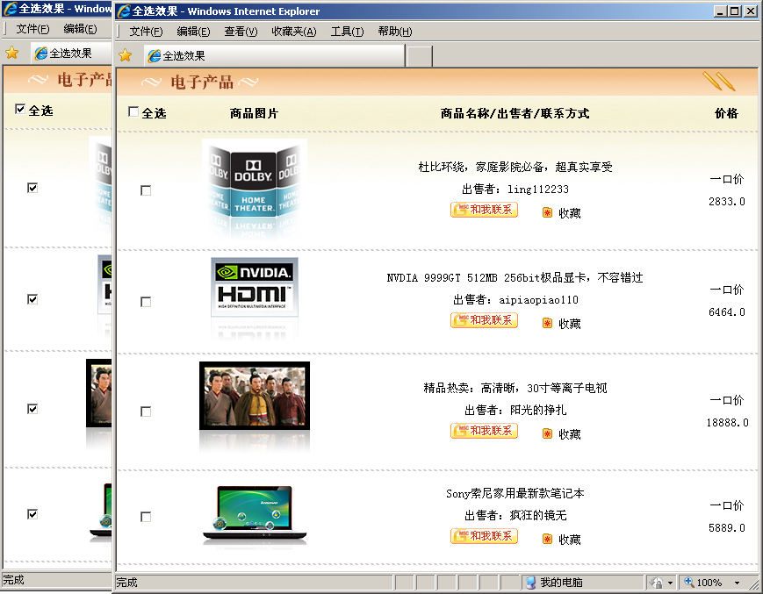
练习_制作复选框的全选/全不选效果
需求说明
“全选”选中时，所有复选框被选中
“全选”取消选中时，所有复选框也取消选中
完成时间：25分钟
练习完整代码

Slide 27
共性问题集中讲解
共性问题集中讲解
常见调试问题及解决办法
代码规范问题

Slide 28
总结
……//省略部分HTML
<body>
<input name="classNo" type="text" value="s001" />
<input name="classNo" type="text" value="s002" />
<input name="classNo" type="text" value="s003" />
<input name="classNo" type="text" value="s004" />
<input name="grade" type="text" value="t001" />
<input name="grade" type="text" value="t002" />
<input name="grade" type="text" value="t003" />
</body></html>
使用document方法分别获取页面中input标签的个数、name为classNo的文本框个数、name为grade的文本框个数

